Slide 1
TRƯỜNG TIỂU HỌC ……
CHÀO MỪNG QUÝ THẦY CÔ
VỀ DỰ GIỜ THĂM LỚP
Môn Tự nhiên và Xã hội lớp 3
BÀI 18: THỨC ĂN ĐỒ UỐNG CÓ LỢI CHO SỨC KHỎE (T2)
Giáo viên:……………………………………
Lớp: 3

Slide 3
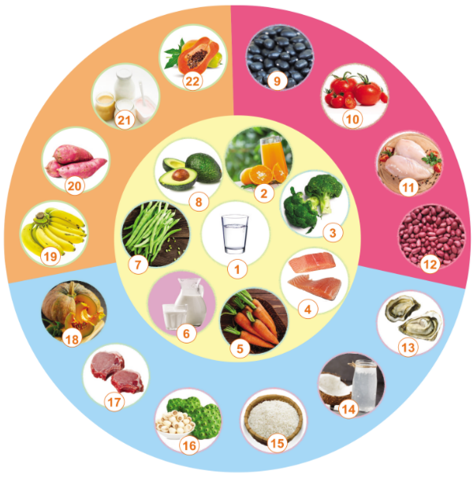
Thứ……ngày…..tháng…..năm…….
TỰ NHIÊN VÀ XÃ HỘI
Bài 18: THỨC ĂN ĐỒ UỐNG CÓ LỢI CHO SỨC KHỎE (T2)
1. Chia sẻ việc ăn uống hàng ngày.
- Chia sẻ về thức ăn, đồ uống mà em:
+ Thường xuyên sử dụng:
+ Thỉnh thoảng sử dụng:
+ Không sử dụng:

Slide 4
Thứ……ngày…..tháng…..năm…….
TỰ NHIÊN VÀ XÃ HỘI
Bài 18: THỨC ĂN ĐỒ UỐNG CÓ LỢI CHO SỨC KHỎE (T2)
2. Em cần thay đổi thói quen ăn uống nào để có lợi cho sức khỏe.
- Duy trì thói quen ăn đúng bữa.
- Ăn nhiều trái cây và rau xanh.
- Uống nước ấm nhiều hơn nước lạnh.
- Không làm việc riêng khi ăn.
- Lập thói quen ăn uống khoa học
- Xây dựng chế độ ăn đầy đủ chất dinh dưỡng.
- Ăn uống đủ bữa, không bỏ bữa ăn, đặc biệt là bữa ăn sáng.
- Không nên ăn quá no sau mỗi bữa ăn.

Slide 5
Thứ……ngày…..tháng…..năm…….
TỰ NHIÊN VÀ XÃ HỘI
Bài 18: THỨC ĂN ĐỒ UỐNG CÓ LỢI CHO SỨC KHỎE (T2)
3. Xử lí tình huống.

Slide 6
Thứ……ngày…..tháng…..năm…….
TỰ NHIÊN VÀ XÃ HỘI
Bài 18: THỨC ĂN ĐỒ UỐNG CÓ LỢI CHO SỨC KHỎE (T2)
Các bạn nhớ ăn nhiều loại rau, trái cây, thịt, cá, các loại hạt,... uống đủ nước để có lợi cho sức khỏe nhé!

Slide 7
Thứ……ngày…..tháng…..năm…….
TỰ NHIÊN VÀ XÃ HỘI
TRÒ CHƠI:

Slide 8
XIN CHÂN THÀNH CẢM ƠN
QUÝ THẦY CÔ GIÁO VÀ CÁC EM

